Slide 1


CHÀO MỪNG QUÝ THẦY CÔ
VỀ DỰ GIỜ THĂM LỚP
Môn Tiếng Việt lớp 1
Chủ đề 3: Mái trường mến yêu
Bài 5 : Bác trống trường (Tiết 1)
(Bộ sách kết nối tri thức)
Giáo viên: Đào Thị Kim Liên
Lớp : 1A3
Trường: Tiểu học Hưng Đạo

Slide 2
Bài 5
Bác trống trường

Slide 3
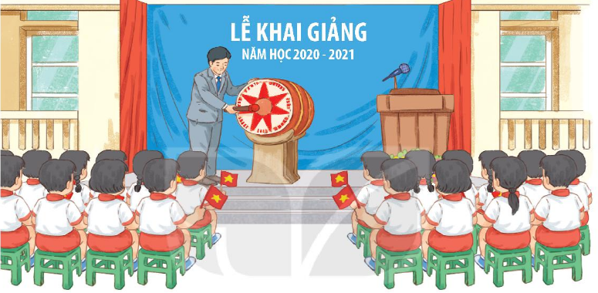


1. Quan sát tranh lễ khai giảng năm học
b. Trong tranh, đồ vật nào quen thuộc với em nhất? Nó được dùng để làm gì?
a. Em thấy những gì trong tranh?

Slide 4
Bác trống trường
Tôi là trống trường. Thân hình tôi đẫy đà, nước da nâu bóng. Học trò thường gọi tôi là bác trống. Có lẽ vì các bạn thấy tôi ở trường lâu lắm rồi. Chính tôi cũng không biết mình đến đây tự bao giờ.
Hằng ngày tôi giúp các bạn học trò ra vào lớp đúng giờ. Ngày khai trường, tiếng tôi dõng dạc “tùng…tùng….tùng….”, báo hiệu một năm học mới.
Bây giờ có thêm anh chuông điện, thỉnh thoảng cũng “reng….reng…..reng….” báo giờ học. Nhưng tôi vẫn là người bạn thân thiết của các cô cậu học trò.
Đọc nối tiếp câu
( Huy Bình)

Slide 5
Bác trống trường
Tôi là trống trường. Thân hình tôi đẫy đà, nước da nâu bóng. Học trò thường gọi tôi là bác trống. Có lẽ vì các bạn thấy tôi ở trường lâu lắm rồi. Chính tôi cũng không biết mình đến đây tự bao giờ.
Hằng ngày tôi giúp các bạn học trò ra vào lớp đúng giờ. Ngày khai trường, tiếng tôi dõng dạc “tùng…tùng….tùng….”, báo hiệu một năm học mới.
Bây giờ có thêm anh chuông điện, thỉnh thoảng cũng “reng….reng…..reng….” báo giờ học. Nhưng tôi vẫn là người bạn thân thiết của các cô cậu học trò.
( Huy Bình)

Slide 6



Luyện đọc toàn bài
Tiêu chí đánh giá
1
Đọc đúng
2
Đọc to, rõ
3
Ngắt, nghỉ đúng chỗ
4
Đọc và nhấn giọng
phù hợp

Slide 7

Chào tạm biệt thầy cô và các em!

